Slide 1
TP.15 — Banque 2 : Console
4h ➔ Vidéo (_ mins)

Slide 2
Objectif
Gérer des banques à partir du TP Console.
Préalables :
TP.14 – Banque 1

Slide 3

Remerciement
Merci à Mathieu Bouthillier pour ses précieuses remarques qui ont contribué à améliorer cette présentation.

Slide 4
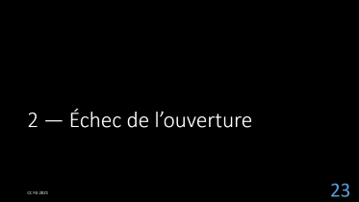
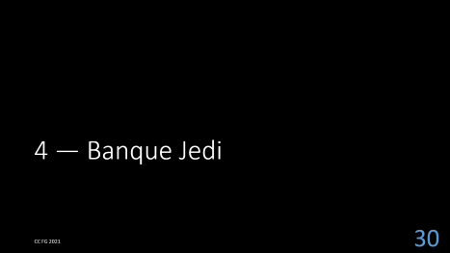
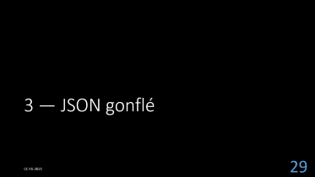
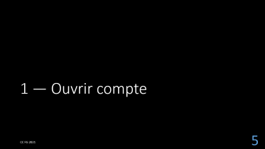
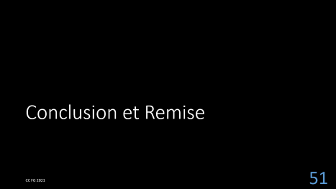



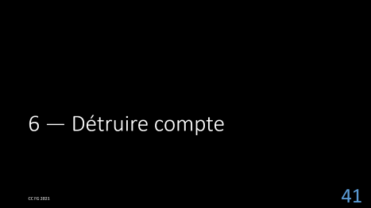





Plan

Slide 5
1 — Ouvrir compte

Slide 6
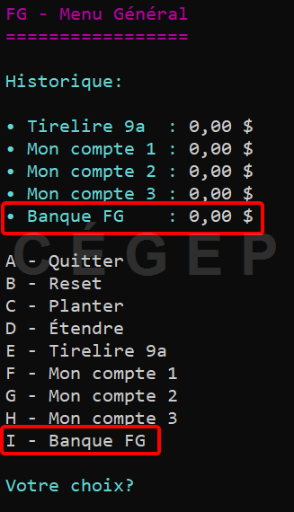
Menu général
Le menu général comprend une nouvelle option :
Une banque qui porte vos initiales
Le montant affiché est l’actif total de la banque.

Slide 7
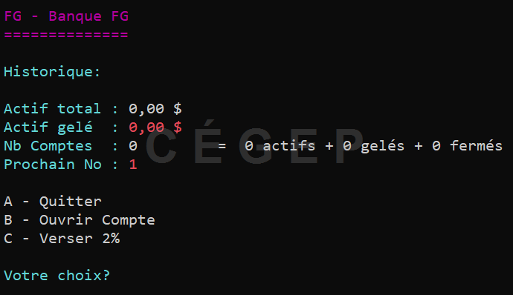
Menu de banque
Voir les astuces architecturales des prochaines diapos.
Le menu de banque se présente ainsi :
Vos initiales
Nom de la banque
(vos initiales aussi dans ce cas)

Slide 8
Menu bancaire (astuce)
Nous vous conseillons fortement de coder un menu bancaire dans sa propre classe, avec ses propres méthodes, un peu comme la classe MenuGénéral.
La classe peut être statique ou même instanciable.
Cette classe n’a pas besoin d’utiliser MenuUtil dans un premier temps (voir architecture sur la prochaine diapo).

Slide 9
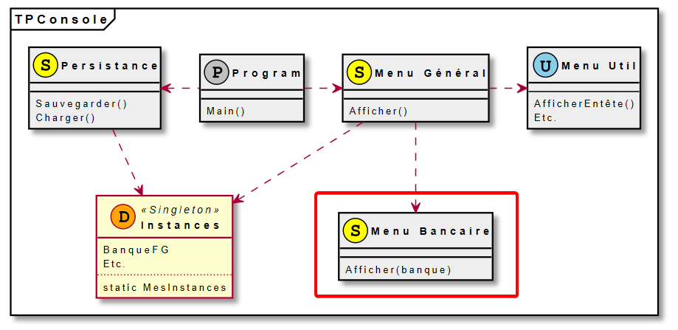
Architecture suggérée

Slide 10
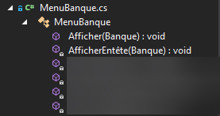
Architecture : remarques
Le MenuBancaire n’accède pas aux instances directement. Il reçoit sa banque à afficher dans son unique méthode publique Afficher.
Si vous utilisez plutôt une classe instanciable, la banque à afficher est passée dans le constructeur du menu.
La classe possède des méthodes privées non indiquées sur le schéma, mais qui sont semblables à celle du MenuGénéral dans leur fonctionnement.
L’architecture est suggérée et non obligatoire.
Pas obligé d’avoir 6 méthodes en tout, mais oui, il y en a 6 dans notre solution au final. Pas de stress avec ça.

Slide 11
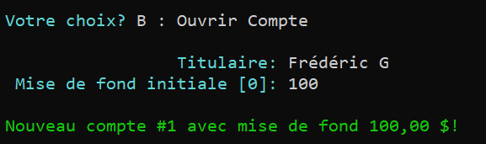
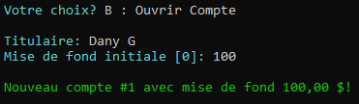
1.1 – Ouvrir un nouveau compte
Utilisez votre nom ici
Au moment d’ouvrir un nouveau compte, on demande le nom du titulaire et le montant de la mise de fonds initiale, laquelle est zéro par défaut (indice prochaine diapo).
Le message de confirmation affiche le numéro du nouveau compte et la mise de fonds.

Slide 12
Ouvrir un nouveau compte : indice
On peut facilement lire le montant de la mise de fonds avec un bout de code comme celui ci-dessous.
La valeur par défaut est utilisée si on appuie sur la touche entrée.
Le bloquant à true fait en sorte que si la méthode doit rapporter un message d’erreur, alors l’utilisateur devra appuyer sur une touche pour poursuivre, ce qui évite de devoir le coder soi-même dans un else associé au if.

Slide 13
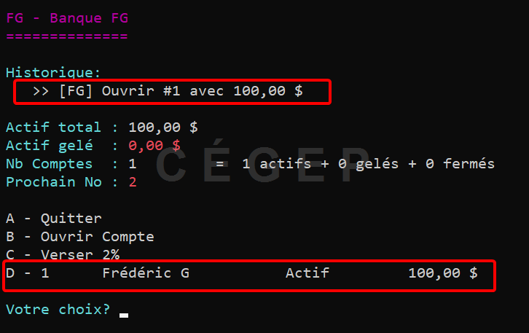
Menu banque avec nouveau compte
Après l’ajout du nouveau compte, on se retrouve avec l’affichage suivant :
Une nouvelle option est apparue dans le menu qui correspond au nouveau compte.
Oui, en rouge, voir prochaines diapos

Slide 14

Historique
Pour ce qui est de l’historique, chaque opération effectuée avec le menu de Banque est précédée du nom de la banque entre crochets (vos initiales dans le cas présent).
Pas vos initiales, mais le nom de la banque entre crochets

Slide 15
Nouvelle option
La nouvelle option correspond au nouveau compte qui a été ajouté. L’affiche de cette option comprend :
Titulaire du compte, aligné à gauche
Solde du compte, aligné à droite
Numéro de compte, aligné à gauche
État du compte, aligné à gauche

Slide 16
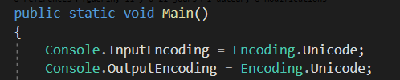
À propos des lettres accentuées
Certains d’entre vous pourraient rencontrer un bogue : LireTexte ou ReadLine n’arrive pas à lire convenablement les caractères accentués (non-ASCII en fait).
On peut régler le problème en spécifiant l’encodage au plus haut niveau du programme, c’est-à-dire dans le Main :

Slide 17
Afficher en rouge
Vous pouvez afficher en rouge avec le code suivant, même s’il y a aussi d’autres possibilités.

Slide 18
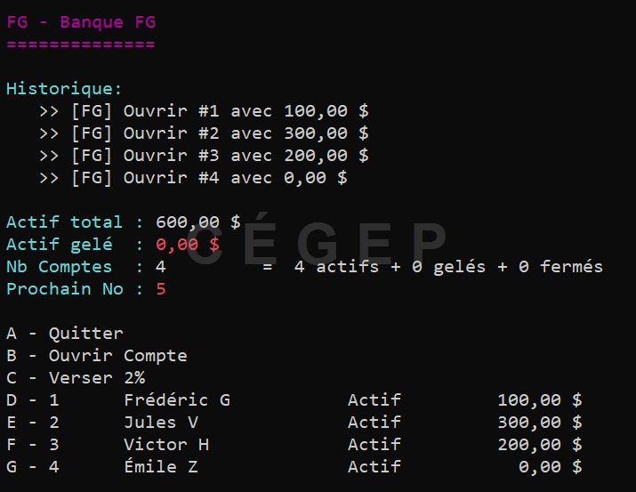
1.2 – Ajouts
➔ Ajoutez 3 autres comptes avec les noms et les mises de fonds indiqués.
À part vos initiales et votre nom, le reste devrait être assez identique, incluant la lettre accentuée de Émile, et l’alignement des colonnes.

Slide 19
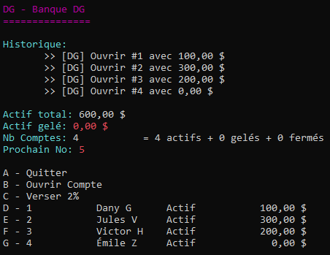
1.2
Votre saisie

Slide 20
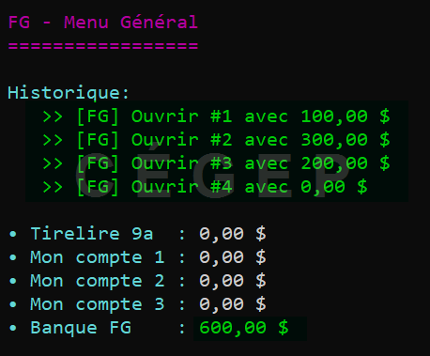
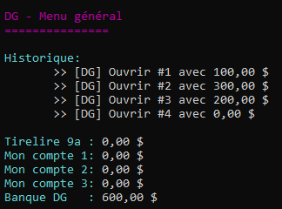
1.3 – Retour au menu général
De retour au menu général, vous aurez :
N.B. Coloration verte uniquement pour attirer votre attention.

Slide 21
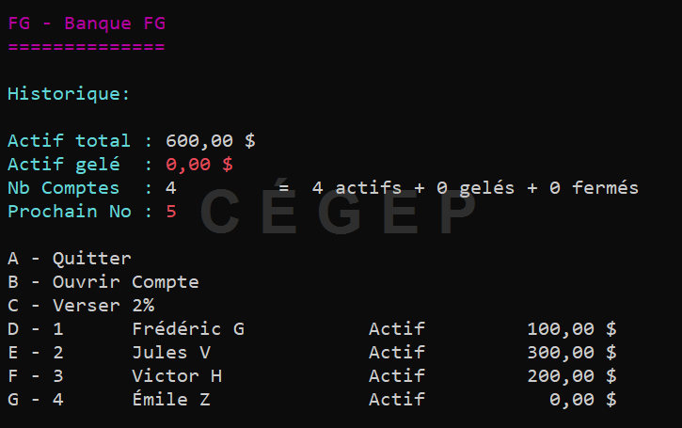
Quitter puis rouvrir
➔ Quittez l’application puis ouvrez à nouveau.
Les nouveaux comptes doivent être encore là.
Mais pas l’historique qui est perdu.

Slide 22

Résumé & Git
Nous avons mis en place un menu de Banque qui permet d’ouvrir de nouveaux comptes.
Il reste cependant quelques détails à peaufiner, ce que nous ferons dans les prochaines sections.
➔ Commit & Push

Slide 23
2 — Échec de l’ouverture

Slide 24
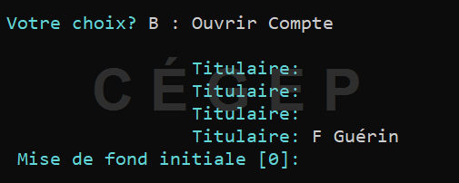
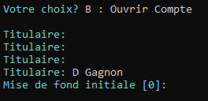
2.1 – Titulaire invalide
LireTexte exige une entrée non blanche et redemande sinon.
L’ouverture du compte va échouer si le nom du titulaire ou le montant de la mise de fonds ne sont pas conformes.
En ce qui concerne le nom du titulaire, si vous utilisez la méthode LireTexte, cette dernière n’accepte pas les chaînes blanches en entrée, ce qui élimine d’office la possibilité de commettre cette erreur.
Votre saisie, avec votre nom de famille.

Slide 25
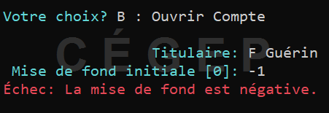

2.2 – Mise de fonds négative
Une mise de fonds négative n’est pas permise.
On pourrait configurer LireDécimal avec un montant minimum, mais on préfère ici accepter le montant négatif et laisser OuvrirCompte lever l’exception qu’il faudra ensuite capturer pour afficher le message d’erreur approprié.

Slide 26
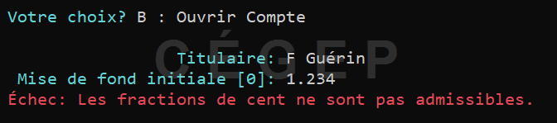

2.3 – Mise de fonds fractionnaire
Même scénario si on tente de faire une mise de fonds initiale avec des fractions de cents.

Slide 27
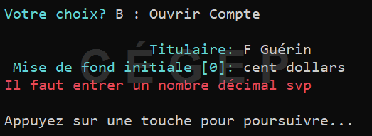

2.4 – Mise de fonds non numérique
Si la mise de fonds n’est pas numérique, vous aurez aussi un message d’erreur. Par contre, c’est LireDécimal qui affiche le message et vous n’avez rien à faire de spécial ici.
Appuyer une seule fois sur Entrée suffit à revenir au menu (pas deux fois!)

Slide 28
Résumé & Git
Si les entrées ne sont pas conformes au moment d’ouvrir un compte, des messages d’erreur appropriés s’affichent.
➔ Commit & Push

Slide 29
3 — JSON gonflé

Slide 30
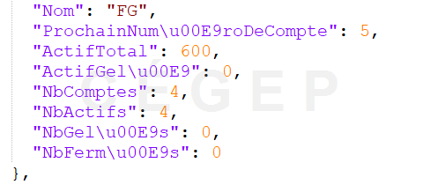
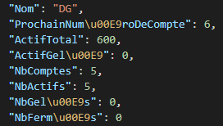
3.1 – JSON gonflé
➔ Ouvrez le fichier JSON.
En plus de stocker les comptes et le nom de la banque, le fichier stocke aussi des informations parfaitement inutiles puisqu’il s’agit de propriétés calculées.
C’est parce que par défaut, toutes les propriétés publiques sont stockées, qu’elles soient automatiques ou calculées.
Votre saisie, avec vos initiales.

Slide 31

JsonIgnore
Dans une classe, on peut utiliser l’attribut ou l’annotation JsonIgnore pour marquer les propriétés qui n’ont pas besoin d’être sauvegardées dans le fichier.
➔ Utilisez JsonIgnore pour dégonfler le fichier JSON.
Seules les propriétés absolument nécessaires (les vraies données) doivent être sauvegardées.

Slide 32
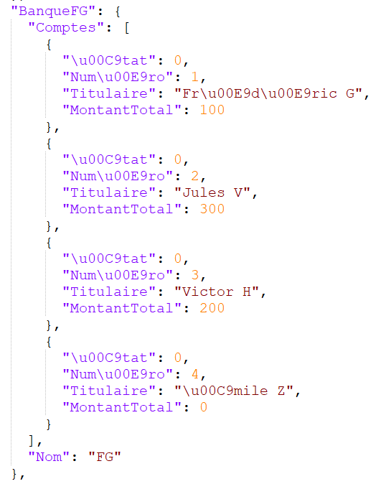
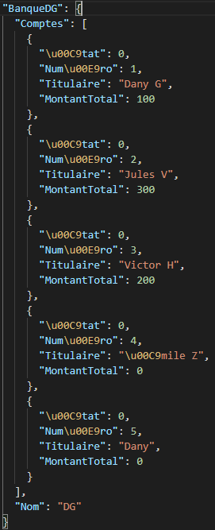
3.2 – JSON dégonflé
Ouvrez puis fermez l’application avant d’ouvrir à nouveau le fichier JSON pour valider qu’il est bien dégonflé.

Slide 33
Résumé & Git
Par défaut, le fichier JSON stocke toutes les propriétés publiques, même celles qui sont calculées.
On peut utiliser l’attribut JsonIgnore pour ignorer la plupart des propriétés calculées.
➔ Commit & Push

Slide 34
4 — Banque Jedi

Slide 35
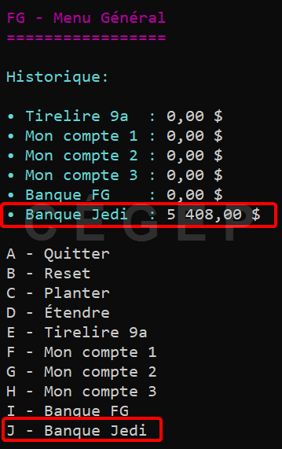
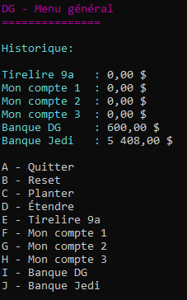
4.1 – Banque Jedi
➔ Ajoutez la banque Jedi au menu général.
L’actif n’est pas nul et nous allons expliquer pourquoi à la prochaine diapo.

Slide 36
Actif non nul
IMPORTANT
Si aucun compte ne s’affiche après modification du code, c’est qu’il faut effacer le fichier JSON pour pouvoir recréer les données à partir de zéro.
L’actif n’est pas nul, parce que la banque Jedi possède déjà des comptes qui sont automatiquement créés au démarrage de l’application pour la première fois, ou qui sont automatiquement recréés lorsqu’on fait un reset.
La liste de ces comptes apparaît sur la prochaine diapo…

Slide 37
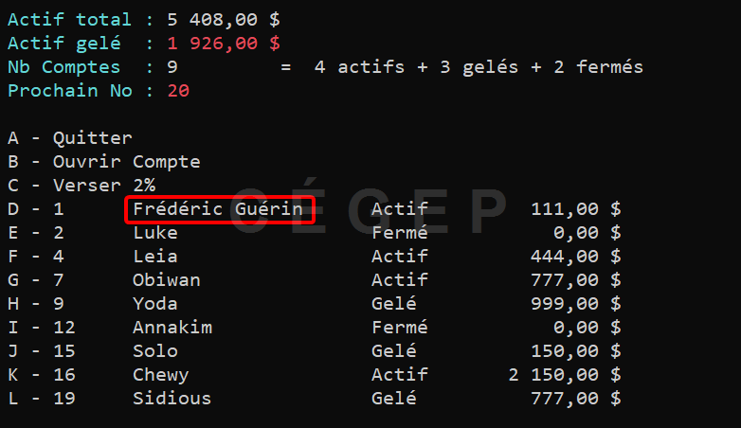
4.2 – Actif initial de la banque Jedi
Le premier Jedi est bien sûr vous-même.
Pour le reste, il faut générer les informations comme indiqué, avec les bons numéros, états et soldes.

Slide 38
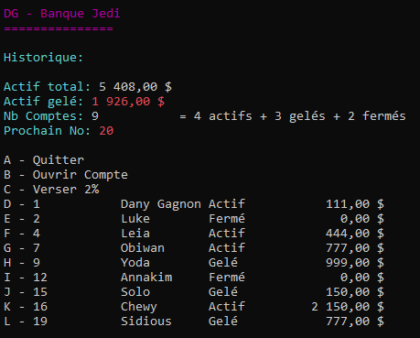
4.2

Slide 39
Résumé & Git
La banque Jedi fournit un ensemble de départ pour pouvoir tester facilement les différentes fonctionnalités de l’application.
En particulier, le versement des intérêts… à la prochaine section.
➔ Commit & Push

Slide 40
5 — Verser Intérêts

Slide 41
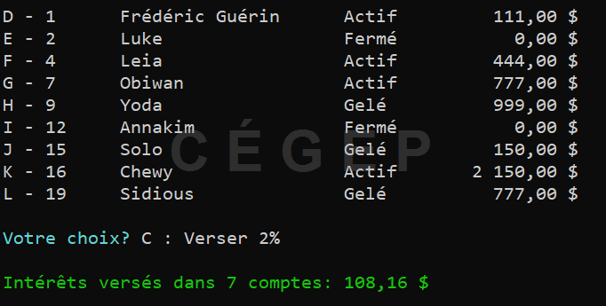
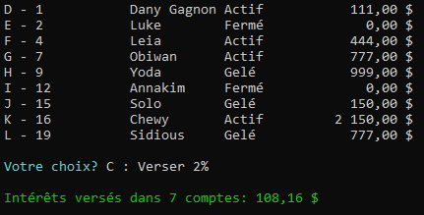
5.1 – Verser 2%
Pour simplifier, cette fonctionnalité verse systématiquement 2% d’intérêts dans tous les comptes de la banque qui ont un solde positif.
➔ Sur la banque Jedi, vous aurez :

Slide 42
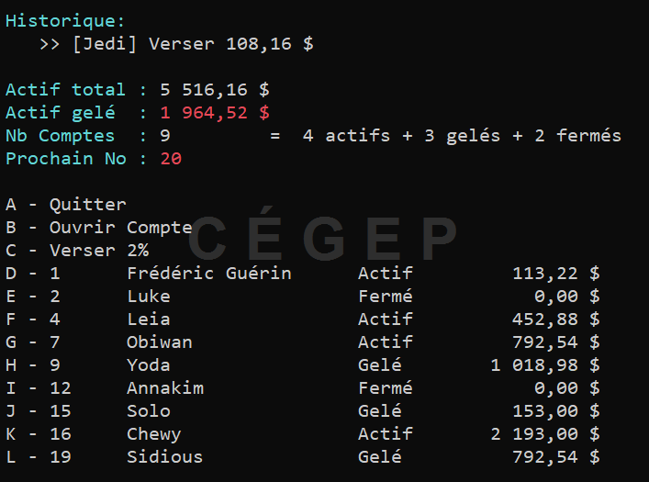
5.2 – Jedi avec intérêts versés
Suite à l’opération de versement, l’affichage sera le suivant ➔
Notez l’historique.
Les montants sont mis à jour dans les options.

Slide 43
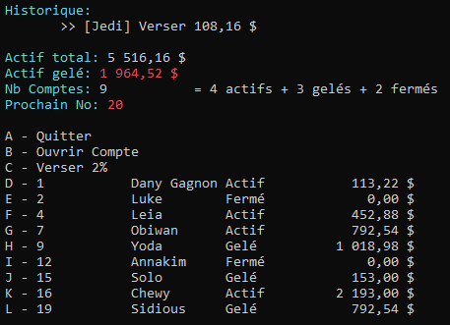
5.2

Slide 44
Résumé & Git
Le versement d’intérêts s’applique à tous les comptes possédants un solde non nul.
Les informations sur les comptes sont mises à jour dans les options.
➔ Commit & Push

Slide 45
6 — Détruire compte

Slide 46
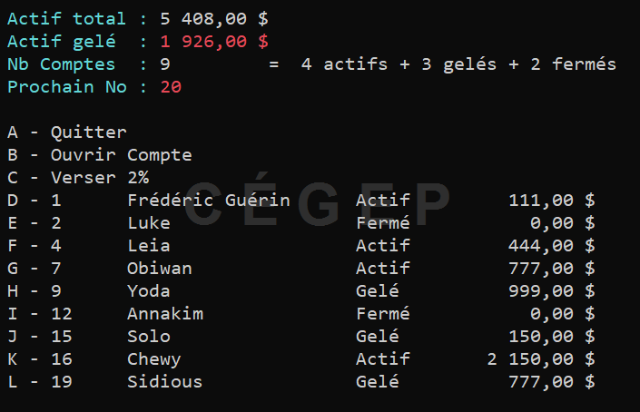
Naviguer vers le menu de compte
Dans le menu banque, si vous sélectionnez une lettre correspondant à un compte, vous allez afficher le menu du compte correspondant.
➔ Sélectionnez la lettre D pour afficher les informations de votre compte de Jedi.

Slide 47
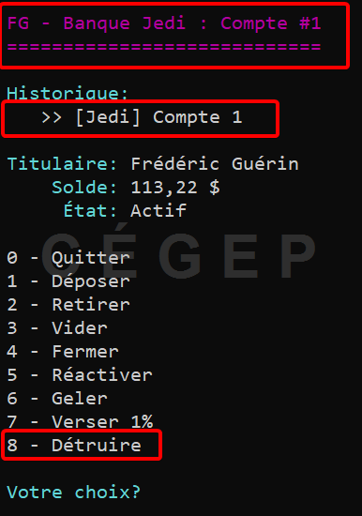
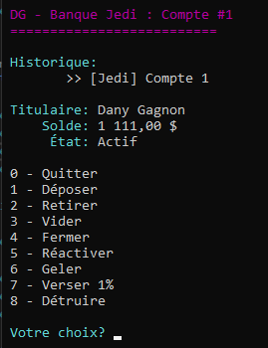
6.1 – Menu de compte
Voir les astuces architecturales des prochaines diapos.
L’option pour détruire un compte apparaît dans le menu de compte.
Notez l’historique et le titre.

Slide 48
Astuces architecturales
Pour le menu de compte, le plus simple, malgré la redondance de code ainsi engendré avec les étapes précédentes du TP, est probablement de créer une nouvelle classe statique entièrement indépendante de MenuUtil, donc avec sa propre méthode Afficher, etc., exactement comme le MenuBancaire lui-même.
Oubliez Func, Action et toutes ces généralisations dans cette classe.
Sinon, si vous vous sentez téméraire, vous pouvez ne pas coder une nouvelle classe et bonifier plutôt votre MenuUtil à la place.

Slide 49
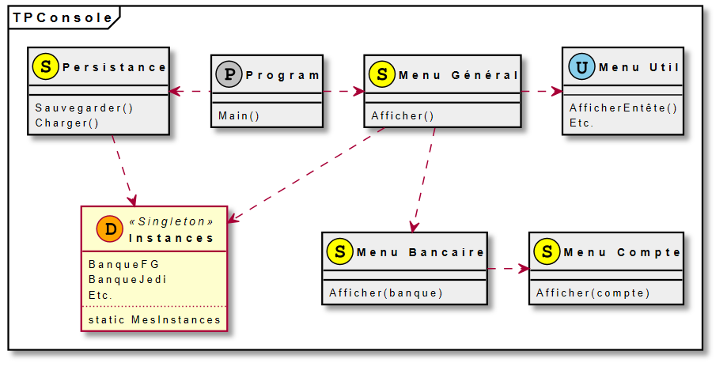
Architecture suggérée
Plus facile à coder, mais plus redondant.

Slide 50
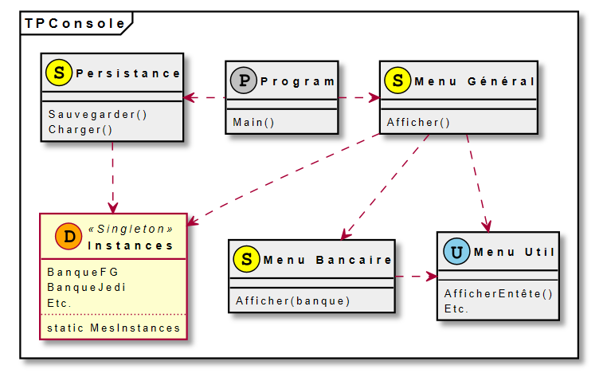
Architecture alternative (téméraire)
Le MenuBancaire utilise directement MenuUtil.
À vos risques et périls…

Slide 51
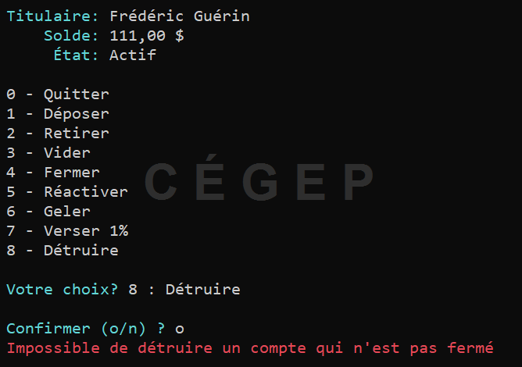
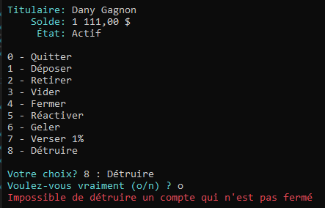
6.2 – Échec de la destruction
Tentez de détruire votre compte. On demande une confirmation avant de procéder. Un message d’erreur s’affiche.

Slide 52
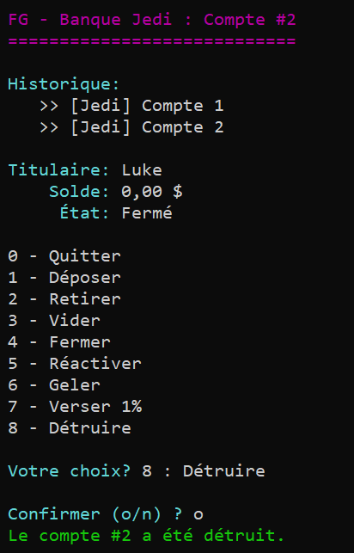
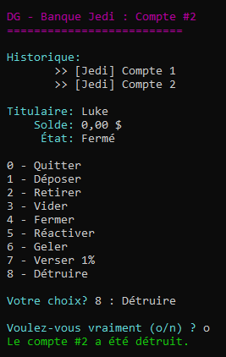
6.3 – Succès : destruction
➔ Détruisez le compte de Luke.
Une confirmation s’affiche.

Slide 53
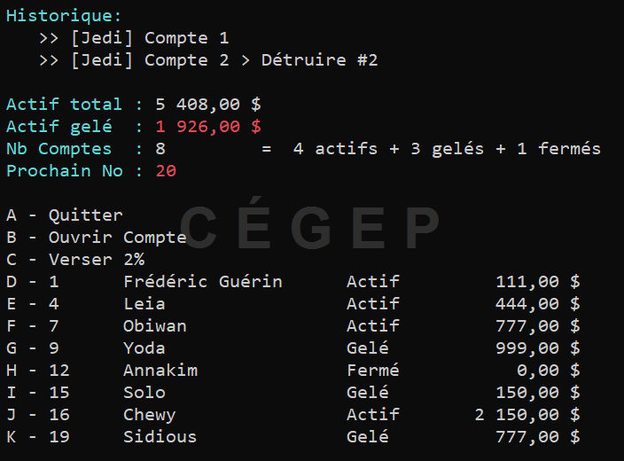
6.4 – Retour à la banque
Suite au succès de la destruction, vous ne pouvez bien entendu pas rester dans le menu de Compte, puisque le compte n’existe plus, donc on doit retourner au menu de Banque.
Le compte de Luke a disparu…

Slide 54
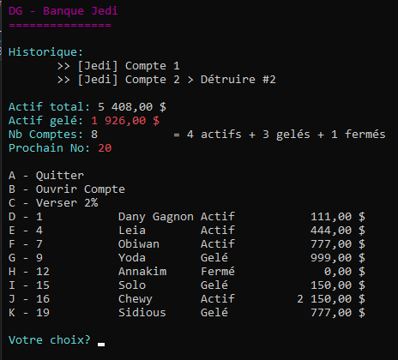
6.4

Slide 55
Résumé & Git
La destruction de compte se fait dans le menu de Compte.
Suite à la destruction, on revient au menu de Banque.
➔ Commit & Push

Slide 56


Validations
Consulter cette section pour valider que vous avez bien rempli toutes les saisies.
Sinon passer immédiatement à la section finale ➔

Slide 57
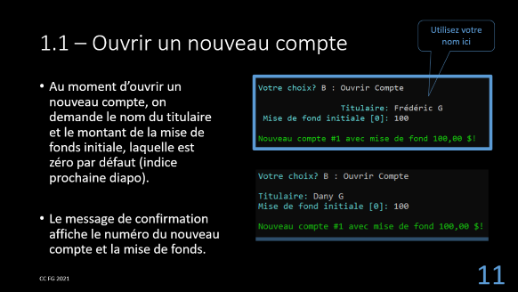
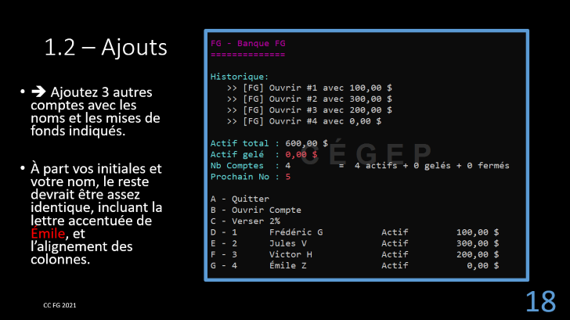
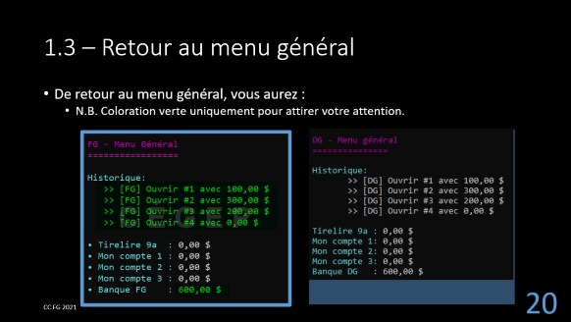






Slide 58









Slide 59







Slide 60







Slide 61







Slide 62









Slide 63
Conclusion et Remise

Slide 64
Conclusion
Dans cette partie du TP, nous avons intégré la classe Banque à notre application TPConsole.
Ce faisant, on a vu comment on pouvait créer et gérer une banque à partir d’un « client » de la classe.
On utilise l’attribut JsonIgnore pour éviter de sauvegarder inutilement des propriétés calculées dans le JSON.

Slide 65


Historique Git
Saisissez votre historique Git ci-dessous en le superposant par-dessus l’exemple fourni, incluant vos messages, les auteurs, les dates et les ID.

Slide 66
Auto-évaluation et remise
Complétez la grille ➔
Remettez votre dossier solution compressé sur LÉA, incluant le PPT.
Au moment de la remise, ajoutez un commentaire qui inclut votre note et la durée.
No | Section | Points | Vos points
1 | Ouvrir compte | 3 | ok
2 | Échec de l’ouverture | 1 | ok
3 | JSON gonflé | 1 | ok
4 | Banque Jedi | 1½ | ok
5 | Verser Intérêts | 1½ | ok
6 | Détruire Compte | 2 | ok
 | Erreurs, avertissements, etc. | (malus) | ok
 | TOTAL | 10 | 10

Slide 67
Fin
-

